Slide 1
内容块

Slide 2
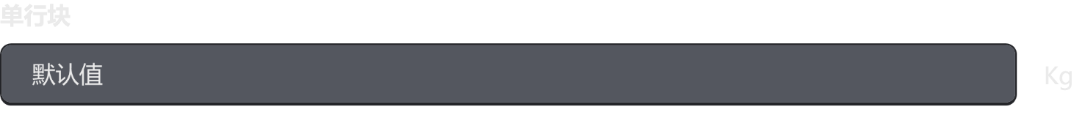
单行块
单行块
单行块

Slide 3
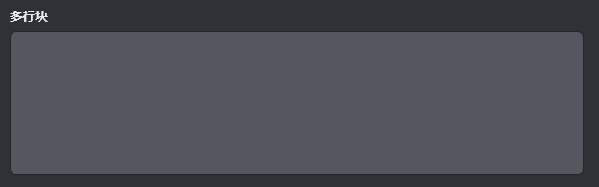
多行块
单行块
单行块

Slide 4

颜色块
单行块
单行块

Slide 5

多行块
单行块
单行块

Slide 6
多行块
单行块
单行块

Slide 7
多行块
单行块
单行块

Slide 8

多行块
单行块
单行块

Slide 9
多行块
单行块
单行块

Slide 10

多行块
单行块
单行块

Slide 11

多行块
单行块
单行块

Slide 12

多行块
单行块
单行块

Slide 13

多行块
单行块
单行块

Slide 14

多行块
单行块
单行块

Slide 15
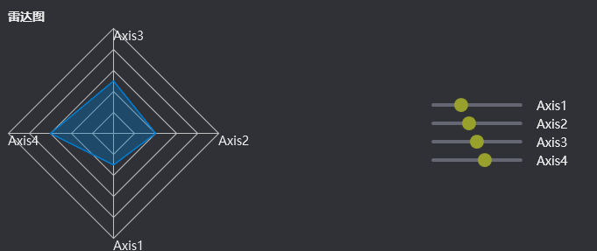
多行块
单行块
单行块

Slide 16
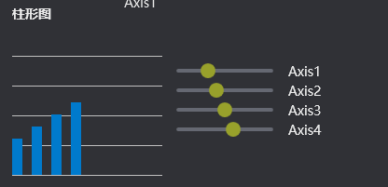
多行块
单行块
单行块

Slide 17
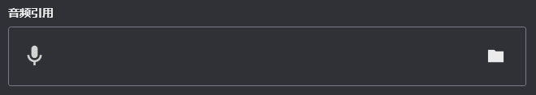
多行块
单行块
单行块

Slide 18
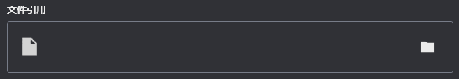
多行块
单行块
单行块

Slide 19
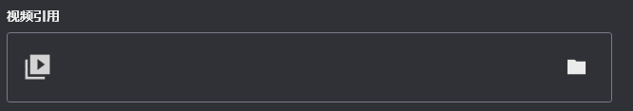
多行块
单行块
单行块

Slide 20
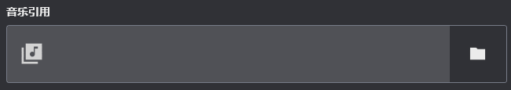
多行块
单行块
单行块

Slide 21
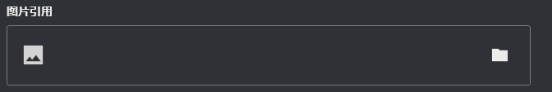
多行块
单行块
单行块

Slide 22
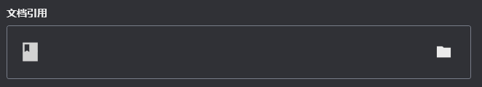
多行块
单行块
单行块

Slide 23
多行块
单行块
单行块

